Slide 1
Ciencias Experimentales
Estrategias para el desarrollo de habilidades

Slide 2
PROPÓSITOS DEL CURSO
Que el facilitador:
Comprenda la esencia del enfoque en competencias a través del análisis de las implicaciones de la Reforma Integral.
Conozca una propuesta de trabajo que favorezca el desarrollo de las competencias del campo de las ciencias experimentales.
Diseñe los instrumentos sumativos que le permitan la valoración de los conocimientos y habilidades de sus estudiantes.

Slide 3
Evaluación diagnóstica
¿Cuál es el enfoque de la Reforma Integral?
¿Qué es una competencia?
¿Cómo llevas el enfoque al aula?
¿Un examen puede evaluar una competencia?
¿Qué características deben tener los reactivos?
¿Conoces las habilidades que necesitas implementar al incursionar en una asignatura de ciencias experimentales, por ejemplo Química?

Slide 4
Reforma Integral
  Contempla 4 ejes:
    Un Marco Curricular Común
    Regular las opciones de oferta de la EMS
    Creación SNB
    Certificación complementaria SNB

Slide 5
La Reforma Integral
Contempla un enfoque en competencias en el que se deja atrás la simple memorización para llegar al razonamiento y aplicación de los conocimientos. Para esto se debe recurrir a habilidades diferentes a sólo recordar una fecha o una definición.

Slide 6
Competencias
Conjunto de conocimientos, habilidades y actitudes requeridos para desempeñar una función.
Conocimiento: Lo que se sabe.
Habilidad: Procesos mentales y psicomotrices.
Actitud: Postura ante una situación.

Slide 7
Los conocimientos por sí mismo no es lo más importante en esta Reforma.
Lo realmente importante es el uso que se hace de ellos en situaciones específicas de la vida personal, social y profesional.

Slide 8
Comparación
Enfoque tradicional
(1987) vs
Reforma Integral

Slide 9
Enfoque formativo tradicional vs Competencias
Enfoque Tradicional
  Se asume al ser humano desde un plano unidimensional. Las ciencias y disciplinas se abordan sin contacto entre si.
Enfoque en Competencias
  Se concibe al ser humano dentro de una multiplicidad de dimensiones. Las ciencias y disciplinas interactúan entre sí.

Slide 10
Enfoque formativo tradicional vs Competencias
Enfoque Tradicional
  Los contenidos se agrupaban en unidades.
Enfoque en Competencias
  Los contenidos de las asignaturas se agrupan en bloques.

Slide 11
Enfoque formativo tradicional vs Competencias
Enfoque Tradicional
  Formación de conocimientos y habilidades.
Enfoque en Competencias
  Formar competencias. (Conocimientos, Habilidades y Actitudes)

Slide 12
Enfoque formativo tradicional vs Competencias
Enfoque Tradicional
  Enseñanza por Objetivos operativos y conductas observables.
Enfoque en Competencias
  Formación de competencias con base en los problemas de la comunidad y los intereses de los estudiantes.

Slide 13
Enfoque formativo tradicional vs Competencias
Enfoque Tradicional
  La evaluación se concibe como un procedimiento para determinar los avances de los estudiantes en la obtención de los conocimientos establecidos.
Enfoque en Competencias
  La evaluación está enfocada a promover la formación humana. Se enfatiza la autoevaluación y se complementa con la coevaluación y la heteroevaluación.

Slide 14
Enfoque formativo tradicional vs Competencias
Enfoque Tradicional
  El docente es transmisor de información.
Enfoque en Competencias
  El docente es facilitador de recursos, conceptos, metodologías y espacios para que los estudiantes construyan su formación.

Slide 15
Enfoque formativo tradicional vs Competencias
Enfoque Tradicional
  Enseñanza descontextualizada.
Enfoque en Competencias
  Orientar el aprendizaje hacia el abordaje de problemas (Contextualización).

Slide 16
Enfoque formativo tradicional vs Competencias
Enfoque Tradicional
  Se busca transmitir información descuidando la comprensión.
Enfoque en Competencias
  La comprensión es el medio y fin. Se logra mediante la toma de contacto y vinculación de aquello que se espera comprender.

Slide 17
Las competencias en la Reforma Integral se ven plasmadas en el programa de estudios de cada asignatura.

Slide 18
Programa de Estudios
  En lugar de objetivos se especifican competencias a demostrar.
  Ya no se divide en unidades sino en bloques.
  Se especifican Competencias (Genéricas, Disciplinares, de asignatura y Saberes específicos).

Slide 19

Portada del Programa de Estudios

Slide 20
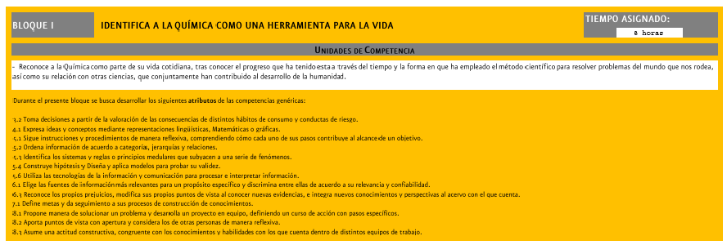

Slide 21
Unidad de competencia Bloque I
Reconoce a la Química como parte de su vida cotidiana, tras conocer el progreso que ha tenido ésta a través del tiempo y la forma en que ha empleado el método científico para resolver problemas del mundo que nos rodea, así como su relación con otras ciencias, que conjuntamente han contribuido al desarrollo de la humanidad.

Slide 22
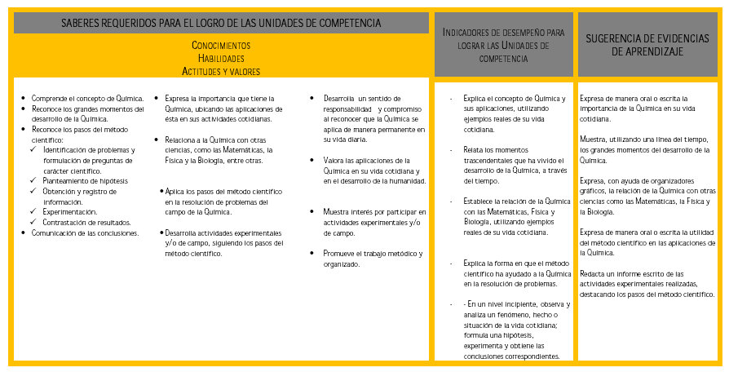

Slide 23
Habilidades en Ciencias experimentales (PISA)
Describir, explicar y predecir fenómenos científicos.
Comprender la naturaleza de la investigación científica.
Interpretar las evidencias y conclusiones científicas.

Slide 24
Habilidades a desarrollar de acuerdo al programa de estudios.
Establecer
Relacionar
Identificar
Calcula
Clasifica
Argumenta
Aplicar
Maneja
Resuelve
Demuestra

Slide 25
Ejemplos de los momentos en que se dan las habilidades antes mencionadas
Establecer:
  Relaciones entre número atómico y masa
Relaciona:
  Química con otras ciencias.
Identifica:
  Fórmulas Químicas
Calcula:
  Núm. de oxidación

Slide 26
Clasifica:
  Elementos.
Argumenta:
  Impacto ambiental del manejo de sustancias y energías
Aplica:
  Leyes o pasos a seguir.

Slide 27
Maneja:
  Tabla periódica
Resuelve:
  Problemas
Demuestra:
  Leyes

Slide 28
Son base para desarrollar competencias en Química y otras ciencias experimentales.
Se manifiestan conforme se tratan los contenidos.
Se fortalecen mediante su práctica y uso constante.
Se pueden relacionar entre sí.

Slide 29
¿Cómo se desarrollan las habilidades?
Mediante el planteamiento de situaciones que las favorezcan.
A las situaciones de aprendizaje en Telebachillerato se les ha denominado de manera genérica “Proyectos”.

Slide 30
Un ejemplo de clase modelo puede consistir en:
    *Implementar un proyecto.
    *Facilitar los materiales didácticos apropiados.
    *Resolver las dudas que pudieran surgir.
    *Valorar los desempeños observados así como
    los productos obtenidos.

Slide 31
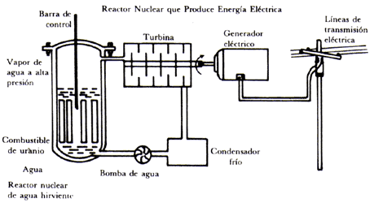
1er. Paso:
Proyecto (situación de aprendizaje)
Operación del reactor Nuclear de Laguna Verde.
A) Señala en que momento del proceso se dan cambios físicos, Químicos y Nucleares.
B) Cuales son los tipos de energía que se manifiestan en dicho proceso, explica en que parte del mismo ocurren.

Slide 32
2do. Paso:
Facilitar los materiales didácticos apropiados para la generación de competencias.
3er. Paso:
Disipar dudas.
4to. Paso:
Valorar los desempeños observados así como los productos obtenidos.

Slide 33
¿Qué habilidades desarrollamos con la situación anterior?
  Identificar
  Relacionar
  Argumentar

Slide 34
Elabora la configuración electrónica del Cloro y a partir de ella realiza lo siguiente:
  Un modelo atómico espacial que cumpla con el modelo de Bohr.
  Señala si puede formar compuestos con el sodio, magnesio y bromo. ¿Explica por qué? ¿Cómo se llamaran estos compuestos? ¿Con qué elementos le es fácil al cloro formar compuestos? Señala por qué.
  ¿Cuál es el número de valencia de este elemento? ¿Cuántos electrones tiene en total? ¿Cuántos protones? ¿Cuántos neutrones?

Slide 35
Habilidades a mostrar al realizar el proyecto
anterior:
Diseña modelos con materiales diversos para representar la estructura del átomo.
Identifica los electrones de valencia en la configuración electrónica de los elementos, y su relación con las características de éstos.

Slide 36
Actividad
Realizar la propuesta de una clase que se base en el planteamiento de un proyecto en el que se demuestren habilidades. (Satisfacer Indicadores de desempeño)
Recurrir a los anexos.
Exponerlo y señalar las habilidades que desarrollaron.

Slide 37
Indicadores a cubrir en los proyectos
Equipo 1
- Explica las propiedades y estados de agregación de la materia de las sustancias que observa en su
entorno cotidiano.
- Explica la forma en que la energía provoca cambios en la materia.
- Aplicando el método científico, desarrolla experimentos sobre propiedades Físicas, estados de
agregación y cambios que presenta la materia.
Equipo 2
Reconoce en su entorno la presencia de diversos tipos de energía, identificando sus características e interrelación.
- Valora los beneficios y riesgos en el consumo de la energía.
Equipo 3
Explica el concepto de Química y sus aplicaciones, utilizando ejemplos reales de su vida cotidiana.
Establece la relación de la Química con las Matemáticas, Física y Biología, utilizando ejemplos reales de su vida cotidiana.
Equipo 4
Relata las aportaciones de Dalton, Thomson, Rutherford, Chadwick, Goldstein, Bohr, Sommerfeld y Dirac-Jordan como parte de un proceso histórico que desemboca en el modelo atómico actual.
Equipo 5
Representa la configuración electrónica de un átomo y su diagrama energético, aplicando el principio de exclusión de Pauli, la regla de Hund y el principio de edificación progresiva.
Identifica los electrones de valencia en la configuración electrónica de los elementos, y su relación con las características de éstos.

Slide 38
Diseño de reactivos basados en competencias

Slide 39
¿Por qué diseñar reactivos basados en competencias?
¿Se puede con ellos evaluar la competencia completa?

Slide 40
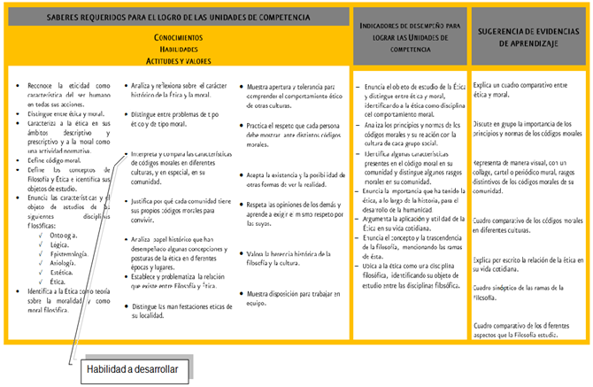
Construcción de reactivos
Paso 1:
Identificar las habilidades a desarrollar determinados en cada uno de los bloques del programa de estudios; donde las habilidades hacen referencia a la aplicación de los conocimientos.
Ejemplo
En el caso de Ética y Valores: “Interpreta y compara las características de códigos morales en diferentes culturas, y en especial, en su comunidad”.

Slide 41
Paso 2:
Elegir la habilidad de pensamiento recurriendo a la clasificación de Robert Marzano para identificar el verbo que se pueden utilizar.
Nivel de Bloom (Plan 87) | Habilidades del pensamiento de Marzano (Reforma Integral) | Verbos que se pueden utilizar y que dan una idea del reactivo que es posible emplear
Conoce | Nivel I. Obtención de la información Observar, preguntar. | Definir, enlistar, rotular, nombrar, describir, recoger, examinar, tabular, citar, reconocer
Comprende | Nivel II. Comprensión Entender secuencias de procesos, qué va primero, qué va después. | Asociar, describir, distinguir hechos y datos, pasos para hacer algo
Analiza | Nivel III. Análisis Ordenar, organizar, clasificar, hacer secuencias, identificar tanto la relación como el patrón, los atributos o el error, elaborar (con su significado en inglés, que quiere decir hacer analogías, metáforas o ejemplos), comparar, ver en qué se parece algo y en qué no, contrastar, hacer categorías o agrupar objetos por elementos en los que se parecen. | Completar, ilustrar, examinar, modificar, cambiar, relatar, experimentar, descubrir, calcular, ordenar, jerarquizar, separar, elaborar, encontrar el error, el atributo o la relación
Sintetiza | Nivel IV. Uso del conocimiento Resumir, reelaborar (significa hacer el ejemplo, la metáfora o la analogía), integrar, inferir, interpretar, anticipar lo que sigue, predecir. | Combinar, integrar, reordenar, sustituir, inferir, interpretar, anticipar, predecir, estimar
Evalúa | Nivel V. Metacognición Emitir los criterios sobre los cuales evalúa una persona. | Jerarquizar, recomendar, juzgar, explicar, valorar, criticar, justificar, convencer, concluir, argumentar
Habilidades de pensamiento superior | Nivel VI. Sistema propio de pensamiento Tomar, decisiones, hacer hipótesis, comprobarlas, hacer propuestas, pensar propositivamente, diseñar, crear, inventar, pensar sistemáticamente, pensar epistemológicamente, pensar morfogenéticamente. | Decidir, hacer hipótesis, comprobarlas, proponer, crear, inventar, pensar sistemáticamente (integrar las partes de un sistema), penar epistemológicamente (ver un objeto desde varias perspectivas), pensar morfológicamente (encontrar la parte que es clave en el sistema)

Slide 42
Ejemplo:
.
Siguiendo el ejemplo anterior, la habilidad de pensamiento es: Nivel IV. Uso del conocimiento y el verbo a utilizar es: Interpretar .
Paso 3:
.
Definir el contexto en el cual se utilizarán los conocimientos y las habilidades. El contexto puede ser: personal, público, laboral, educativo, local, nacional, internacional, histórico, actual, geográfico, etc.
Ejemplo:
Para desarrollar esta habilidad el contexto a utilizar es: Local.

Slide 43
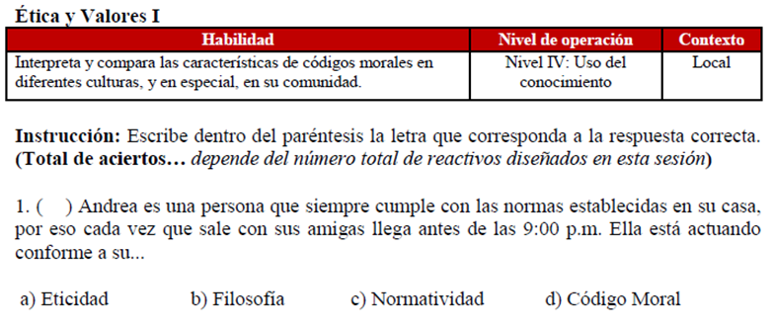
Paso 4. Construir un reactivo pertinente.

Slide 44
Habilidades: Relaciona a la Química con otras ciencias, como las Matemáticas, la Física y la Biología, entre otras.
2. Cada situación relaciona a la química con una ciencia, anota dentro del paréntesis la letra correspondiente.
Enunciado | Ciencia
1. ( ) El estado de putrefacción lo presentan todos los seres vivos. | a) Astroquímica
2. ( ) Los superconductores a partir de una temperatura próxima al cero absoluto su resistividad se vuelve prácticamente nula. | b) Geoquímica
3. ( ) En las ultimas exploraciones realizadas a marte se ha descubierto que existe agua. | c) Bioquímica
4. ( ) Los volcanes cuando se encuentran activos presentan emanaciones y exhalaciones. | d) Química ambiental
5. ( ) Los constantes derrames de petróleo en el mar están destruyendo ecosistemas y especies marinas. | e) Fisicoquímica

Slide 45
Tabla de verificación de reactivos.
CARACTERÍSTICA DEL REACTIVO | 1 | 2 | 3 | 4 | 5 | 6
¿Recurre a un conocimiento?
¿Se manifiesta una habilidad?
Dentro del currículo
Relevante a la “preparación para la vida”
Interesantes
Contexto real
Objetividad
Estilo
Pertinencia

Slide 46
Actividad
Formar 5 equipos y realizar reactivos con base en las habilidades del programa de estudios (diapositiva siguiente).
Basarse en los contenidos del anexo 1.1 al 1.5
Exponer los reactivos y realizar una crítica constructiva de los reactivos realizados.

Slide 47
Habilidades para hacer reactivos
Equipo 1
Expresa algunas aplicaciones de los cambios físicos, químicos y nucleares.
Equipo 2
Distingue entre las fuentes de energías limpias y las contaminantes.
Argumenta la importancia que tienen las energías limpias en el cuidado del medio ambiente.
Equipo 3
Expresa la importancia que tiene la
Química, ubicando las aplicaciones de ésta en sus actividades cotidianas.
Relaciona a la Química con otras ciencias, como las Matemáticas, la Física y la Biología, entre otras.
Equipo 4
Describe las aportaciones al modelo atómico actual realizadas por Dalton, Thomson, Rutherford, Chadwick, Goldstein, Bohr, Sommerfeld y Dirac-Jordan. (Queda en lo conceptual)
Equipo 5
Desarrolla e interpreta configuraciones electrónicas considerando los números cuánticos y los electrones de valencia de los elementos, relacionándolos con las características de los mismos.

Slide 48
Características ENLACE 2010
Se aplica a estudiantes de quinto semestre.
Se aplicará a los 4 campos de conocimiento.
2 días de aplicación.
Instrumento de evaluación y cuestionario de contexto.
El examen debe ser aplicado en tiempo y forma.
Se exhorta a practicar la resolución de reactivos diariamente.

Slide 49
Pautas a seguir en resolución de problemas (Pág. 14)
1. COMPRENDER EL PROBLEMA.
2. TRAZAR UN PLAN PARA RESOLVERLO.
3. PONER EN PRÁCTICA EL PLAN.
4. COMPROBAR LOS RESULTADOS.

Slide 50
1. ( ) Se encuentra que un mol de un compuesto orgánico reacciona con ½ mol de oxigeno, dando lugar a un ácido ¿A qué clase de compuesto pertenece el material de partida?
a) Aldehído
b) Alcohol
c) Éter
d) Cetona
e) Amina
2. ( ) Indica cual de las siguientes sustancias es un elemento:
a) agua
b) aire
c) hielo seco
d) azúcar
e) oxígeno
Identificar
Identificar

Slide 51
3. ( ) Indica cuál de las siguientes sustancias es un ejemplo de un compuesto químico:
a) H(g)
b) Br(ℓ)
c) Fe(s)
d) CO(g)
e) Cl(g)
4. ( ) La diferencia que existe entre la sal FeCl₃ y FeCl₂ es que:
a) Los átomos de hierro tienen diferente número de electrones
b) El número de neutrones en los átomos de hierro no es igual
c) La masa de los átomos de cloro en cada una de las sales es distinta
d) El número de protones en los átomos de hierro es diferente
e) En una de las sales los átomos de cloro tienen diferente estado de oxidación
Identificar
Argumenta

Slide 52
5. ( ) De los siguientes compuestos señala el de mayor masa molar:
a) Ácido sulfhídrico
b) Amoniaco
c) Carburo de silicio
d) Dióxido de azufre
e) Ácido fosfórico
6. ( ) ¿Cuál de los siguientes átomos tiene el mayor número de neutrones en el núcleo?
a)
b)
c)
d)
e)
Calcula
Calcula

Slide 53
7. ( ) Los científicos no han podido obtener una temperatura menor a –273 °C. La teoría predice que nunca se podrá obtener una temperatura menor a ésta porque:
a) Todos los gases se licuan antes de alcanzar esta temperatura
b) Esto implica volumen cero para las moléculas
c) No puede haber valores negativos de temperatura
d) Las moléculas no pueden tener energía cinética menor a cero
e) Las moléculas no pueden tener masa negativa
8. ( ) Este gas se encuentra en la parte superior de la atmósfera terrestre y es el responsable de protegernos contra los efectos nocivos de la radiación ultravioleta que llega del sol:
a) H₂
b) N₂
c) O₂
d) He
e) O₃
Argumenta
Identificar

Slide 54
9. ( ) Elemento presente en combustibles empleados para la transportación y cuya combustión produce al gas responsable del fenómeno conocido como “lluvia ácida” es:
a) C
b) N
c) S
d) SO₃
e) NO₂
10. ( ) En muchas zonas de México se tiene el problema del "agua dura". Esto ocasiona entre otras cosas, que el jabón haga poca espuma. El "agua dura" es la que contiene.
a) Sales de sodio y potasio
b) Sales de calcio y magnesio
c) Átomos de deuterio
d) Elementos radioactivos
e) Metales pesados
Identificar
Identificar

Slide 55
11. ( ) ¿Cuál de los siguientes compuestos no contiene átomos de oxígeno?
a) Ácido hipocloroso
b) Ácido fosfórico
c) Acido nítrico
d) Ácido sulfhídrico
e) Ácido sulfúrico
12. ( ) El compuesto con menor porcentaje en peso de oxígeno es:
a) Al₂O₃
b) H₂O
c) HgO
d) Na₂O
e) SnO₂
Relacionar
Identificar
Calcula

Slide 56
13. ( ) Tomando en cuenta la clasificación en la tabla periódica, cuál de los siguientes elementos NO es un metal:
a) Ac
b) As
c) Hf
d) V
e) Y
14. ( ) Cuando dos líquidos son miscibles existe un método de separación basado en la diferencia de puntos de ebullición. En ocasiones no es posible separar completamente los componentes de la mezcla. El método de separación se conoce como:
a) Decantación
b) Destilación
c) Ebullición
d) Precipitación
e) Sublimación
Relacionar
Identificar
Argumentar
Establecer

Slide 57
15. ( ) El plomo es un elemento muy tóxico que suele identificarse como un "metal pesado", su densidad es de 11.34 g mL⁻¹ y su peso atómico de 207.2 g mol⁻¹. Por otra parte en la familia de los compuestos tóxicos también encontramos al mercurio que se encuentra en estado líquido con una densidad de 13.55 g mL⁻¹ y un peso atómico de 200.6 g mol⁻¹. Con esta información es posible asegurar que:
a) El plomo es más pesado que el mercurio
b) Un trozo de plomo puede flotar en el mercurio
c) 10 g de mercurio ocupan mayor volumen que 10 g de plomo
d) El mercurio es menos tóxico que el plomo por ser más ligero
e) Una tonelada de mercurio tiene menos átomos que una tonelada de plomo
Calcula
Argumenta
Resuelve

Slide 58
Gracias por su atención

